Slide 1
OSS開発における
共進化プロセスの理解のための遅延相関分析
山谷 陽亮，大平 雅雄，伊原 彰紀
2013情報処理学会研究報告

Slide 2
背景
OSSの進化が著しい
コミュニティに参加する参加者が増加
アーティファクトにおけるバグの増加
開発者のレベル上昇
お互いが影響しあいながらOSSは進化していくもの
↓
共進化
Notes:
共進化のプロセスを定量的に示すために遅延相関分析を利用する

Slide 3
遅延相関分析
相関分析
一方のレイヤーの変化が他方のレイヤーの変化に影響を与えるかを調査
遅延相関分析
どれだけの期間の遅延をもって一方のレイヤーの変化が他方のレイヤーの変化に影響を与えるか

Slide 4
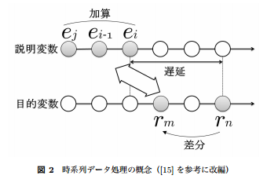
遅延相関分析
三つのパラメータを定義
加算係数 ・・・ 説明変数の値を累積させた期間
差分係数 ・・・ 目的変数の値の変化を考慮する期間
遅延係数 ・・・ 説明変数の累積が目的変数の変化に
影響を与える期間

Slide 5
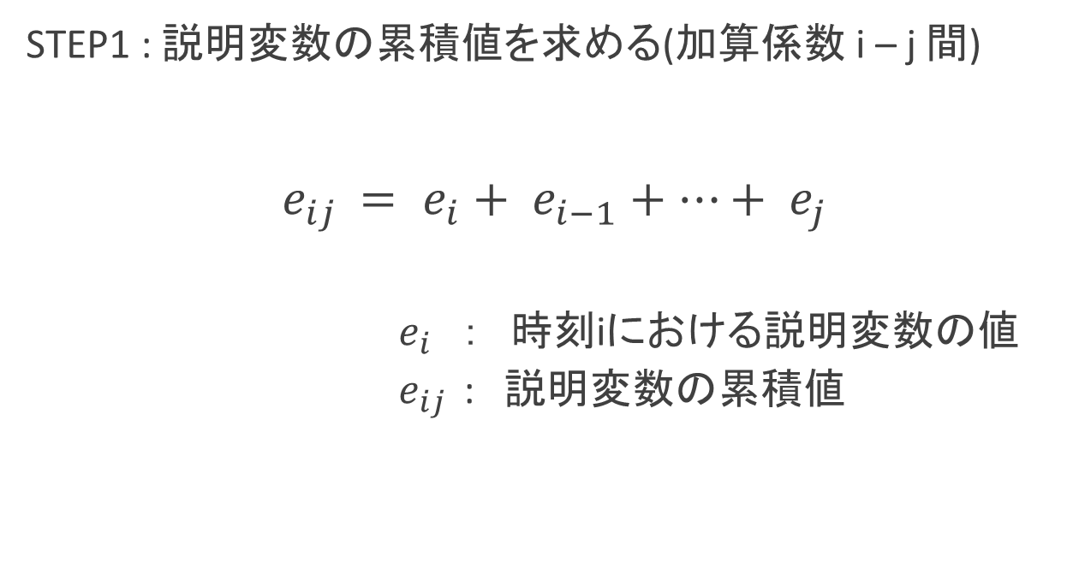
アルゴリズム
STEP1 : 説明変数の累積値を求める(加算係数 i – j 間)
$e_{ij }= e_{i}+ e_{i−1}+⋯+ e_{j}$
          $e_{i}$ ： 時刻iにおける説明変数の値
          $e_{ij }$ : 説明変数の累積値

Slide 6
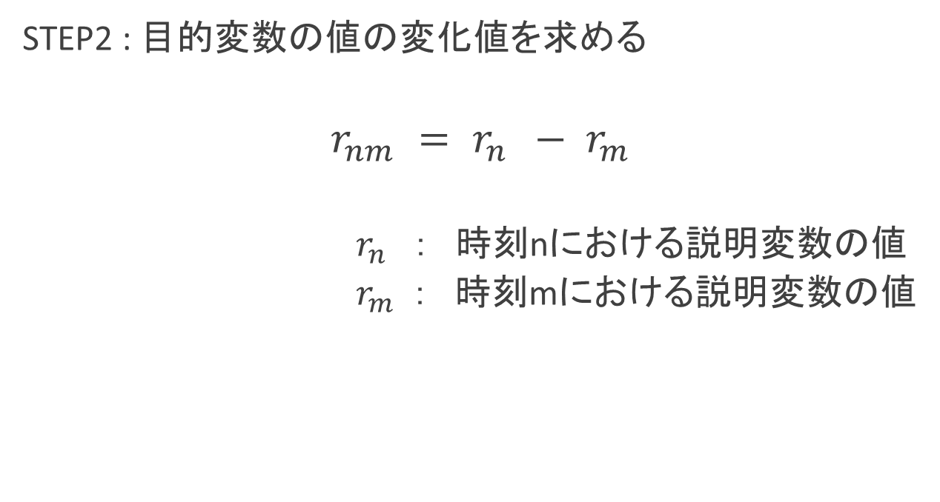
アルゴリズム
STEP2 : 目的変数の値の変化値を求める
$$r_{nm} = r_{n } − r_{m}$$
          $r_{n}$ ： 時刻nにおける説明変数の値
          $r_{m}$ ： 時刻mにおける説明変数の値

Slide 7
アルゴリズム
STEP3 : STEP1,STEP2より相関係数を求める
→ ピアソンの積率相関係数を用いて求める

Slide 8
アルゴリズム
STEP4 : STEP1からSTEP3までの処理を各パラメータの
全組み合わせについて行う
STEP5 : 相関係数の絶対値が最大となる際のパラメータと
相関係数の絶対値の値を求める

Slide 9
対象プロジェクト
Eclipse Platformプロジェクト
2004年8月から2006年6月のデータ

Slide 10
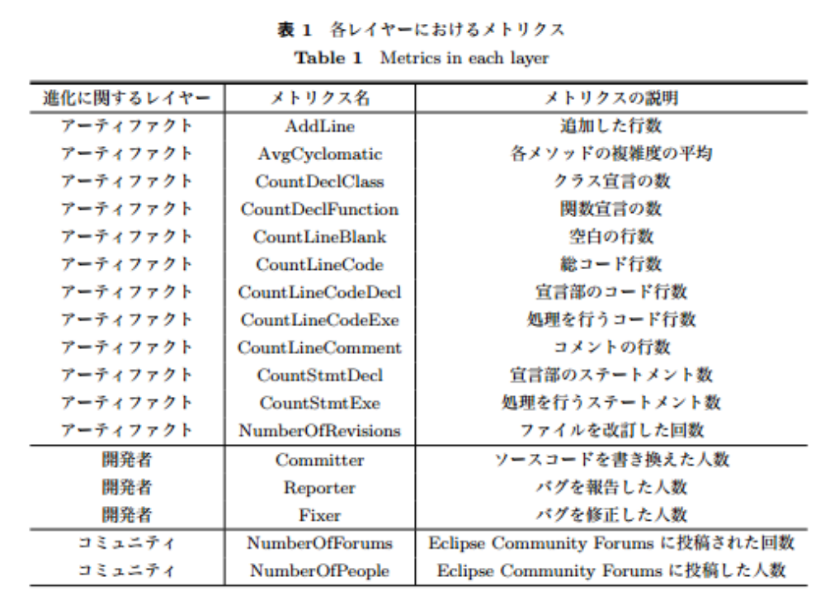
メトリクス

Slide 11
結果
メトリクスの組についてパラメータ変化させ分析
→ 48通りのパターン

Slide 12
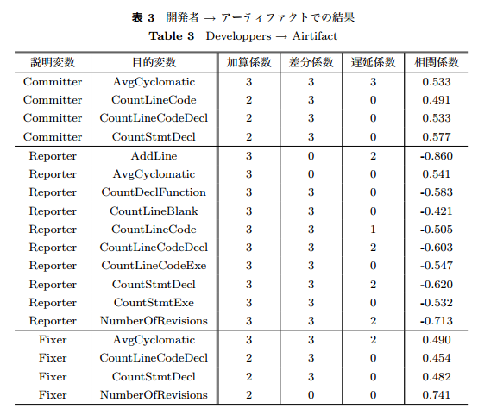
結果
加算係数
1 ~ 3
差分係数
0 ~ 3
遅延係数
0 ~ 3
Notes:
Commiter … コミッタ数
Fixer … バグ修正者数
AvgCyclomatic … 複雑度
CountLineCodeDecl … 宣言部の行数

Slide 13
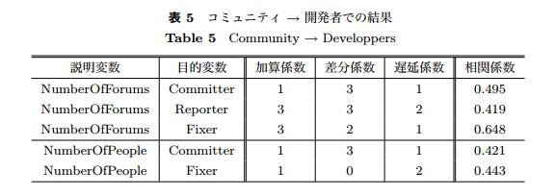
結果
Notes:
NumberOfForums … プロジェクトに投稿された回数
Commiter … コミッタ数
Reporter … バグ報告者数
Fixer … バグ修正者数

Slide 14
まとめ
OSSシステムとコミュニティは共進化の関係にあることを
考慮することにより発見できた．
Eclipse Platformだけでなく，NetbeansやFirefoxなども
対象にする．
メトリクスの追加

Slide 15
所感
オフショア開発の研究よりも現実的な研究だと感じた．
STEP4とSTEP5の動作の詳細を見てみたいと思った．

